Slide 1



Endroids vooruitgang
JAMY, QUINTEN, THIJS EN FEMKE

Slide 2
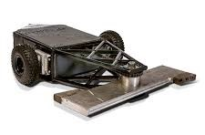
Vooruitgang project Endroids
Spullen Bestellen
Begin van de app

